Slide 1
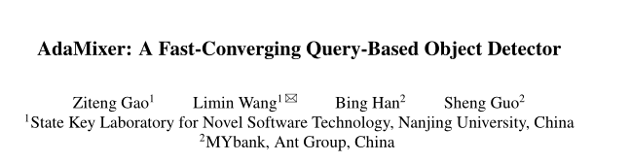
AdaMixer
A Fast-Converging Query-Based Object Detector

Slide 2
Background
· 目前基于query的检测器成为研究的热点，通过query集合和图像特征图的
迭代交互抽取特征，不断完善query本身的语义，使其能够完成query对
object的一对一cls和bbox预测。
· 存在问题：收敛速度慢
性能有限
backbone和解码器之间额外网络设计的复杂性

Slide 3
Contribution
· 本文通过增强检测器的自适应建模能力（增强采样位置的自适应能力和解码特征的自适应能力）来加速query-based检测器的收敛和最终的表现效果，并且使模型架构维持在一个相对简单的结构上。
· 提出3D特征空间采样和动态MLP-Mixer检测头两个关键技术来增强query-based检测器的decoder解码部分

Slide 4
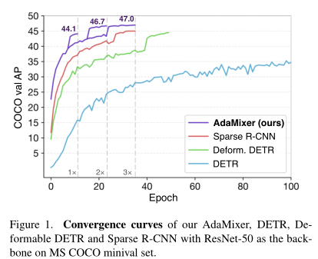
Advantage
· 免于引入设计繁重、计算量大的各种注意力编码器（attentional encoder），或者特征金字塔式的多尺度交互网络
· 模型效果超越了很多之前的模型
· 进一步简化了基于query的检测器的结构

Slide 5
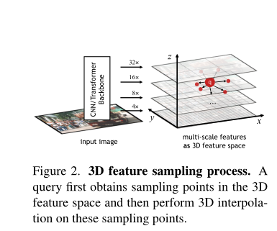

3D Feature Sampling
对位置向量采用的参数化并不是常用框的lrtb坐标或是ccwh坐标，而是xyzr形式，其中z代表着框大小的对数，r代表着框长宽比的对数
把多尺度特征作为三维空间特征
z轴坐标计算
自适应3D特征采样处理

Slide 6
流 程
把query解耦成两个向量，分别是content vector和positional vector，其中query代表着的框可以由位置向量解码而来。
在每一个stage，query decoder都会更新refine这两个向量。
自适应3D特征采样首先由query根据自己的内容向量生成多组offset，再在3D特征空间上进行对应点的插值采样得到对应的特征。
3D特征空间有益于统一自适应地学习目标物体的位置和尺度的变化。

Slide 7
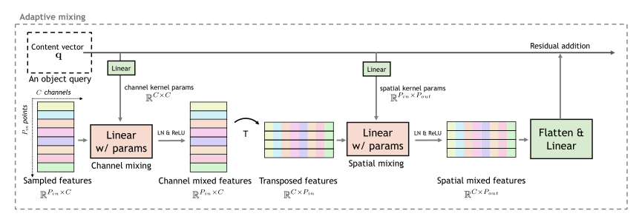
Adaptive Content Decoding
受MLP-Mixer提出的逐query的自适应通道和空间mixing操作的启发。这里的decoder用动态依赖于query的权重去沿两个维度（通道和空间 ）mixing采集到的特征，由于采集的特征可能来自于不同层级的特征图，这样的mixing操作自然赋予了decoder多尺度交互建模的能力。

Slide 8
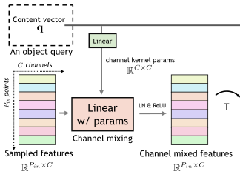
自适应通道混合
首先，对一个分组中的一个查询给定采样特征矩阵
自适应通道混合(ACM)是利用基于q的动态权值对通道维度上的特征x进行变换来自适应增强通道语义。
在这一步中，动态权重在3D空间的不同采样点之间共享，类似于对RoI特征的自适应1 × 1卷积。

Slide 9
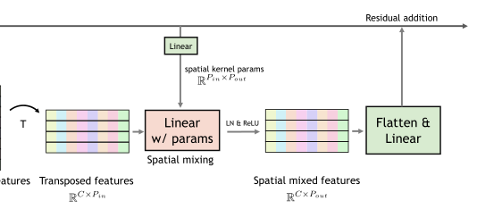
自适应空间混合
为了使查询能够适应采样特征的空间结构，我们引入了自适应空间混合(ASM)过程。
如图所示，ASM可以描述为:首先对信道混合特征矩阵进行转置，对其空间维度进行动态核。

Slide 10
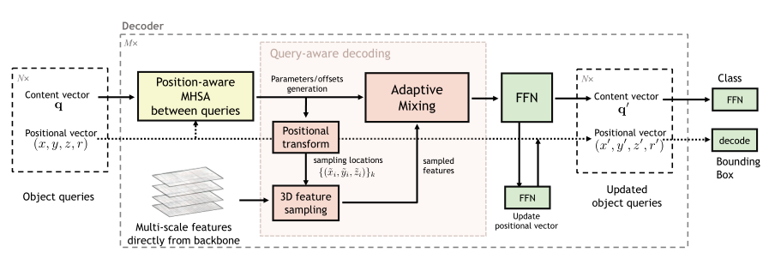
Overall AdaMixer Detector
两个主要部分构成：主干网络、AdaMixer解码器，
优点：不需要额外的注意力编码器以及显式的多尺度建模网络(FPN)

Slide 11
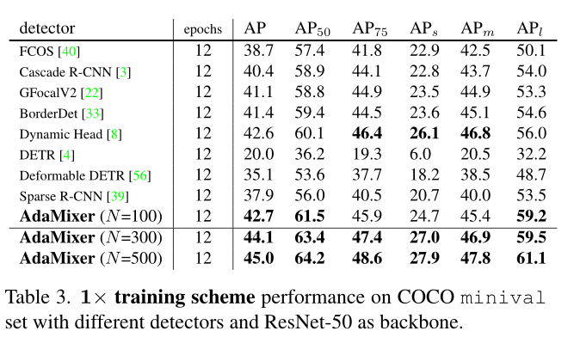
Experiments

Slide 12
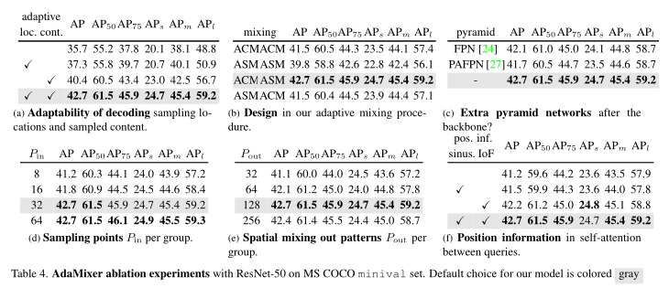
Ablation Studies

Slide 13
